Slide 1
Razred za ulomek

Slide 2
Uvod
Namen razreda: Predstaviti ulomek, ki omogoča osnovne operacije z ulomki, kot so seštevanje in množenje

Slide 3
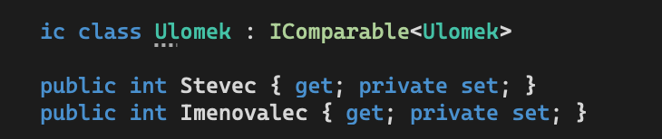
Lastnosti razreda
Stevec: Predstavlja števec ulomka.
Imenovalec: Predstavlja imenovalec ulomka.

Slide 4
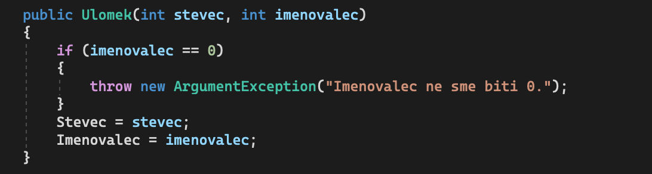
Konstruktor
Konstruktor razreda Ulomek inicializira števec in imenovalec ulomka.

Slide 5
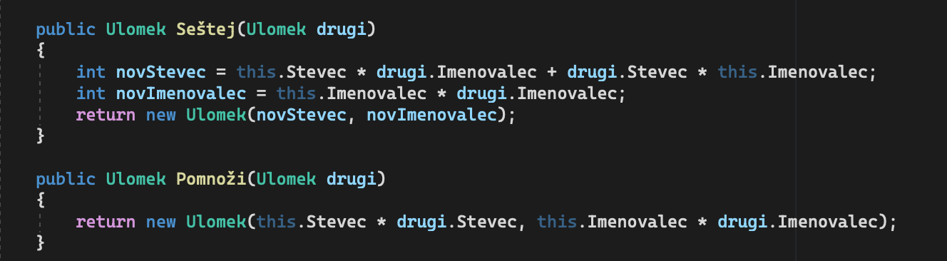
Metoda za seštevanje in množenje
Metoda Seštej omogoča seštevanje dveh ulomkov.
Metoda zmnoži omogoča množenje dveh ulomkov

Slide 6
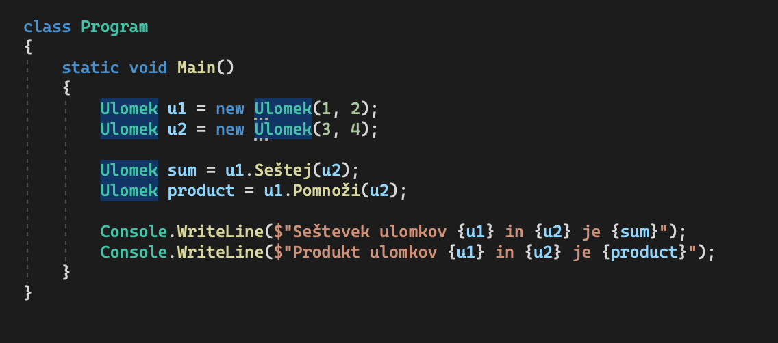
Testni program
Ustvarimo dva ulomka, u1 in u2
Najprej ju seštejemo potem pa še zmnožimo in izpišemo rezutata

